Slide 1

Algorytm Barrel Wheel Transform
Systemy Dedykowane w układach programowalnych
Akademia Górniczo-Hutnicza im. Stanisława Staszica w Krakowie
AGH University of Science and Technology
Paweł Frączkiewicz, Piotr Duszkiewicz
11.05.2023r

Slide 2
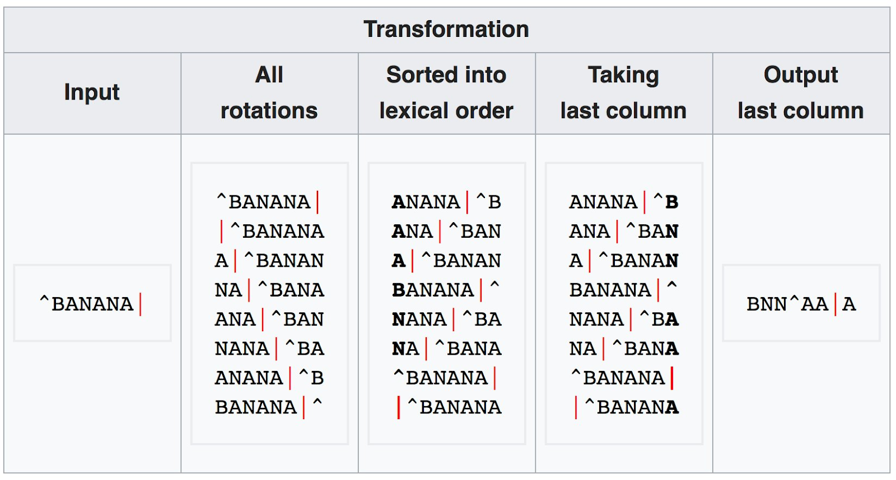
Opis działania algorytmu
a) rotacja - należy utworzyć wszystkie cykliczne rotacje danego wyrazu wejściowego
b) sortowanie - następnym krokiem jest posortowanie rotacji leksykograficznie
c) ekstrakcja - polega na wydobyciu ostatniej litery ze wszystkich wyrazów znajdujących się w utworzonej kolumnie

Slide 3
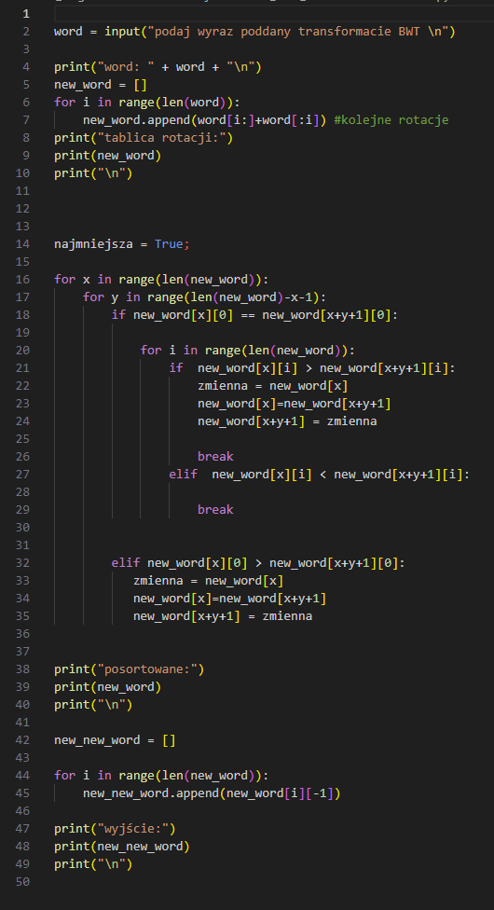
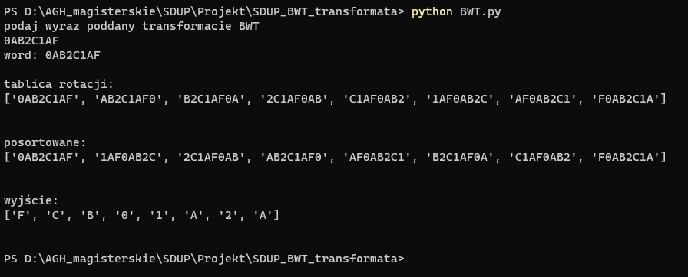
Implementacja algorytmu w środowisku Python

Slide 4
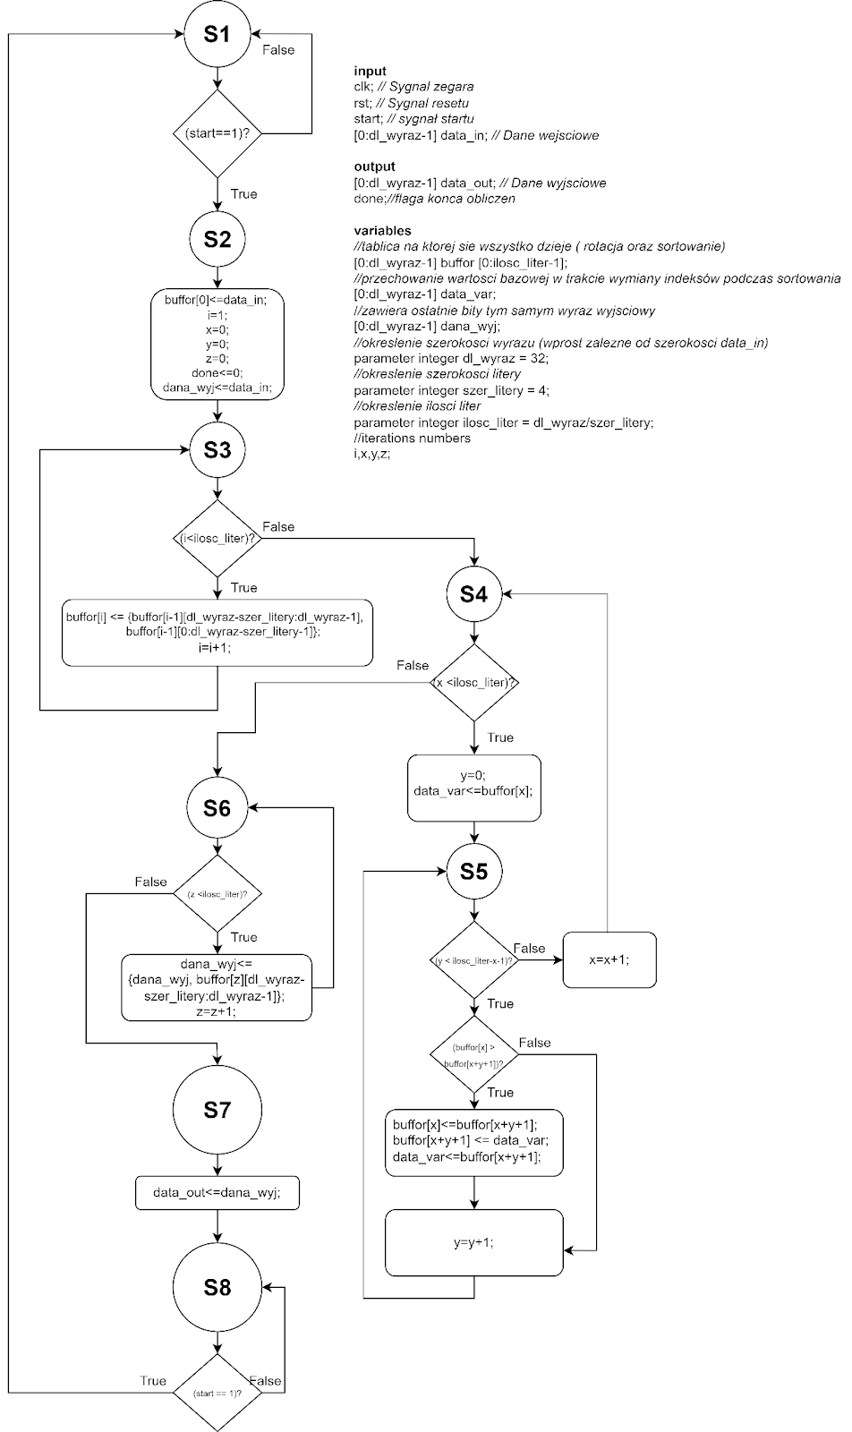
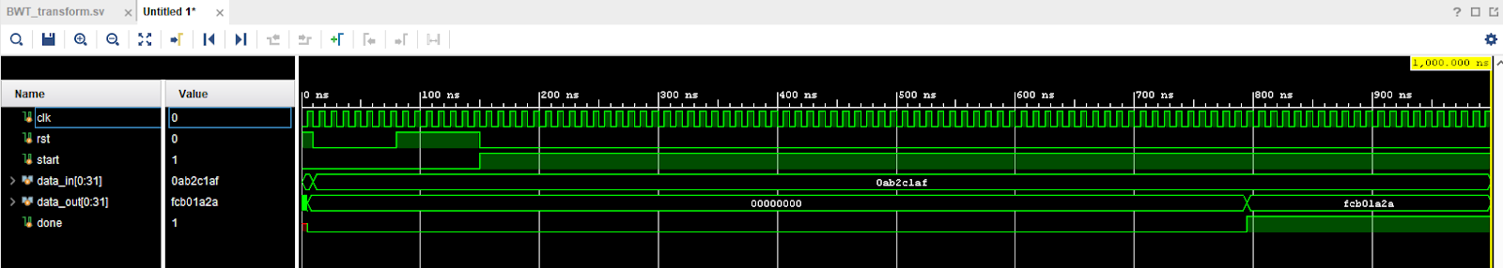

Podstawowa wersja algorytmu

Slide 5
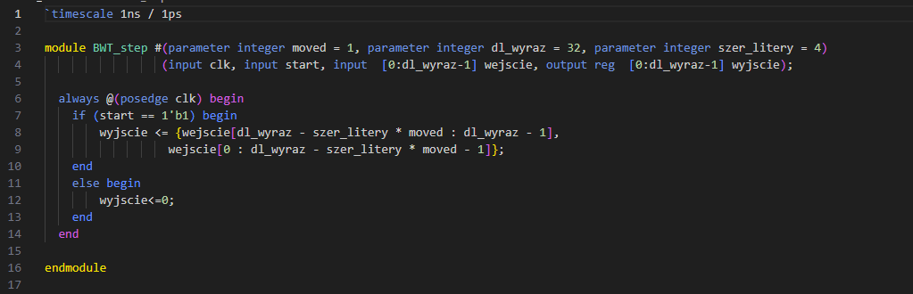
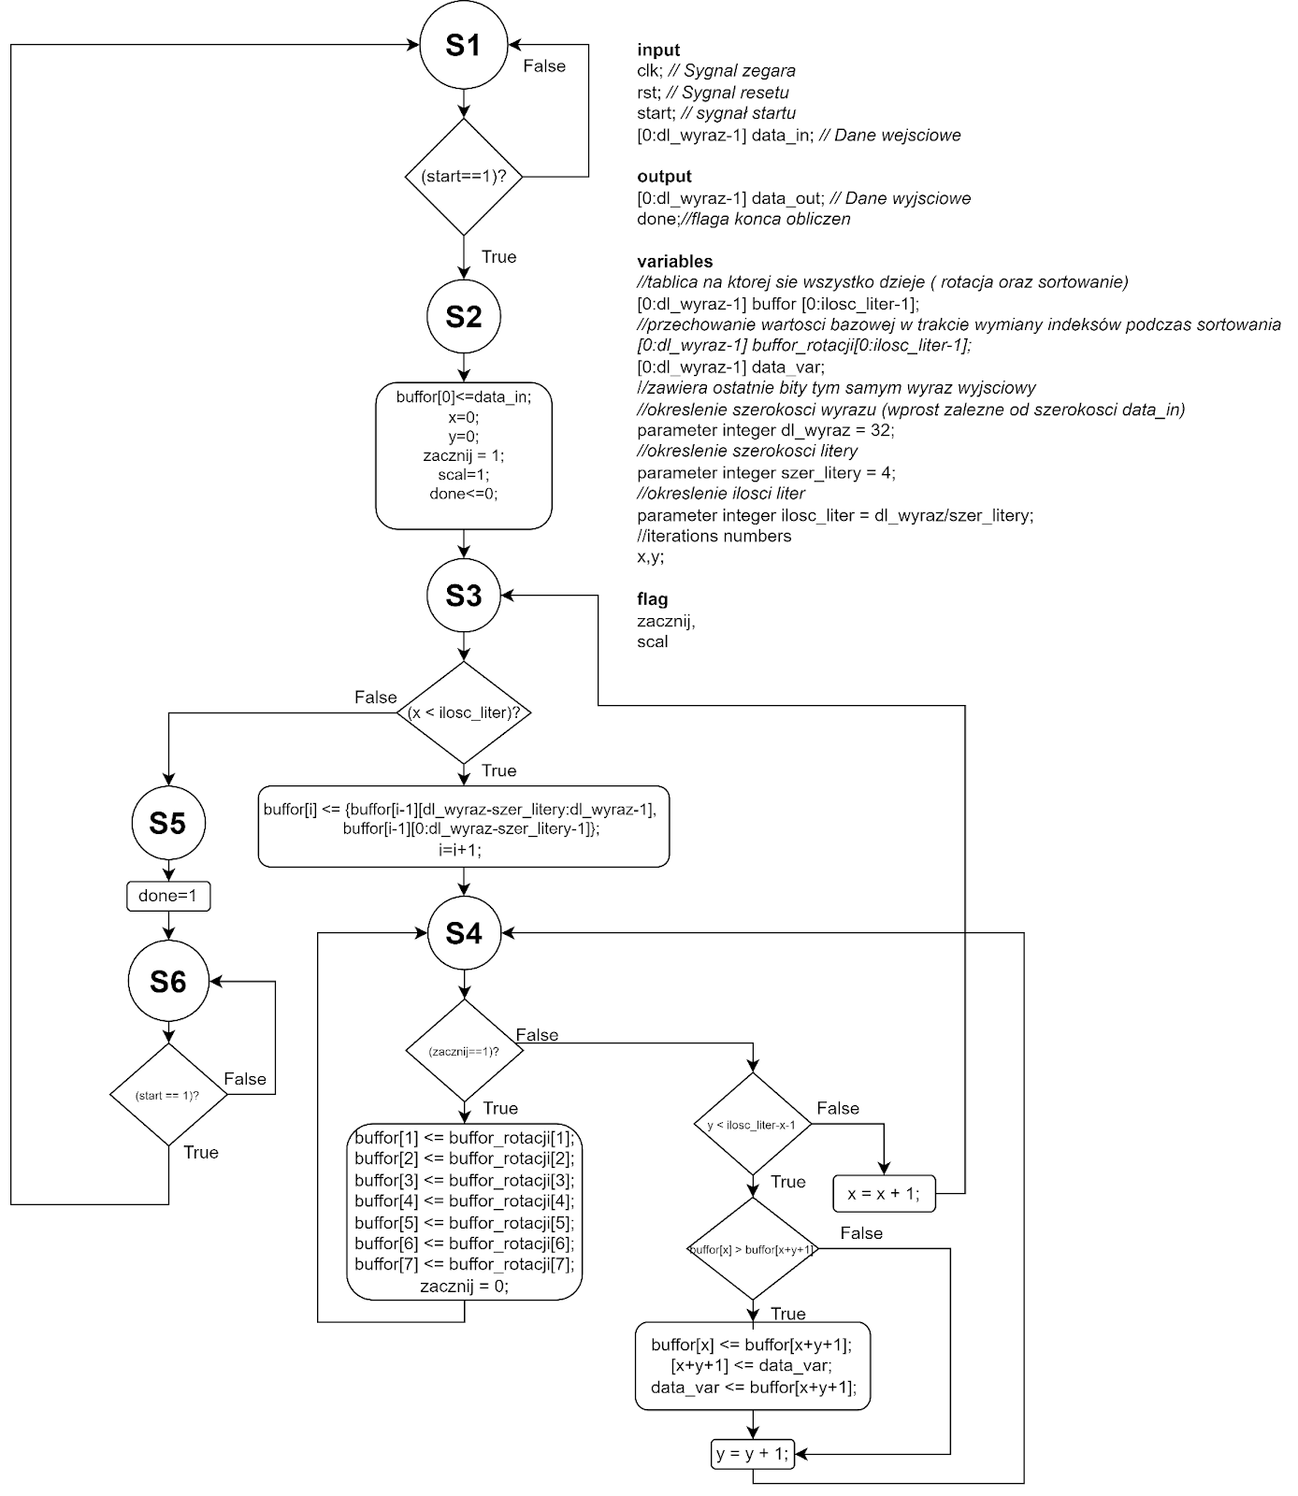
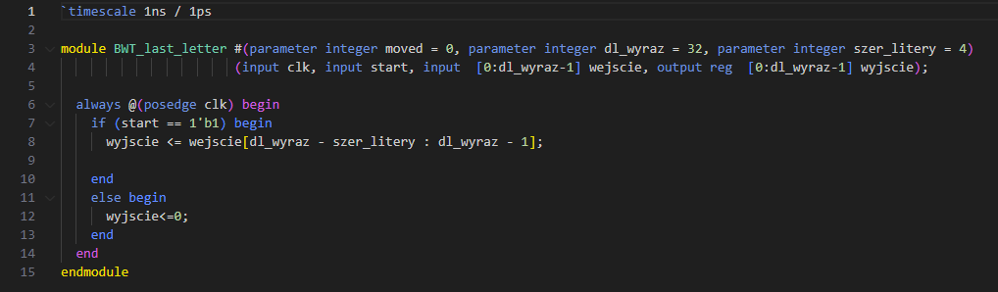
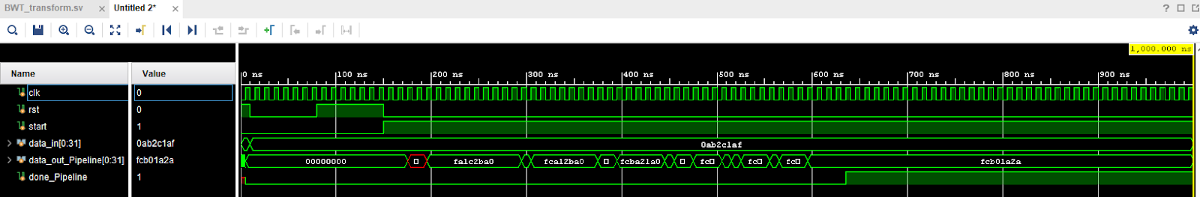
Dodanie potoku do algorytmu.

Slide 6
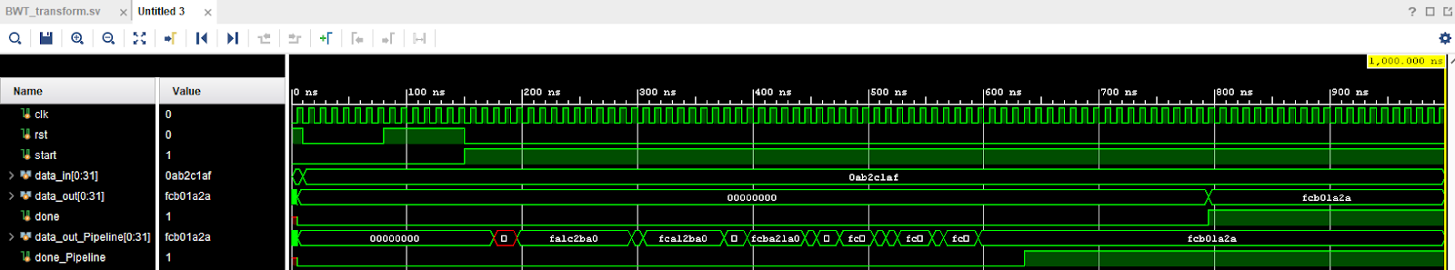
Zestawienie symulacji podstawowego algorytmu oraz wykorzystującego potok
W tym przypadku zastosowanie potoku pozwoliło skrócić czas symulacji o 25%!

Slide 7
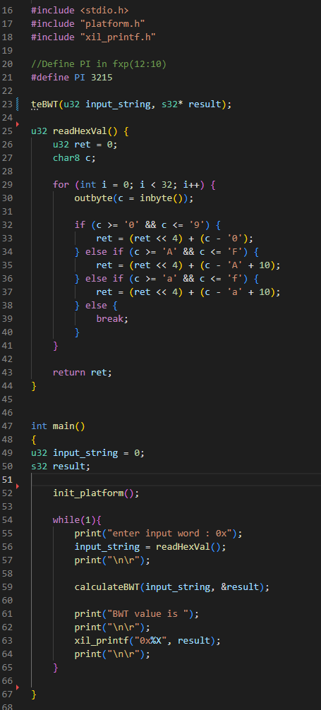
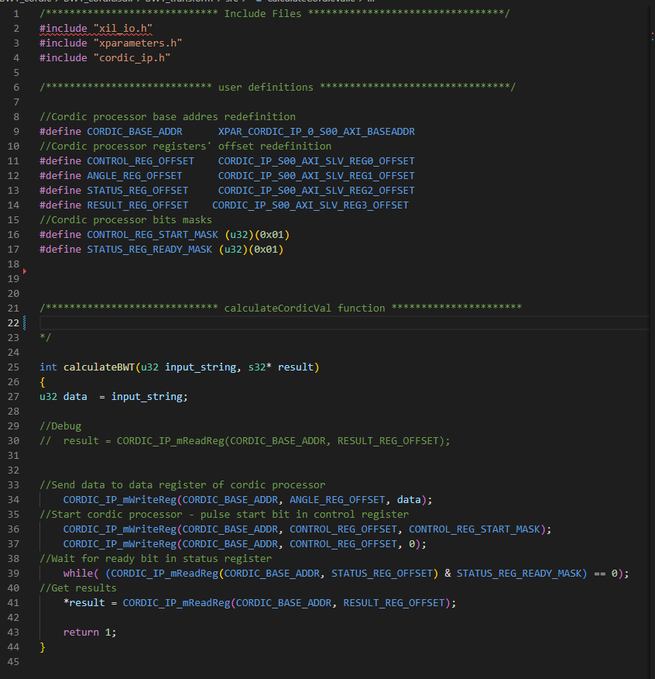
Wyeksportowanie platformy sprzętowej do SDK

Slide 8
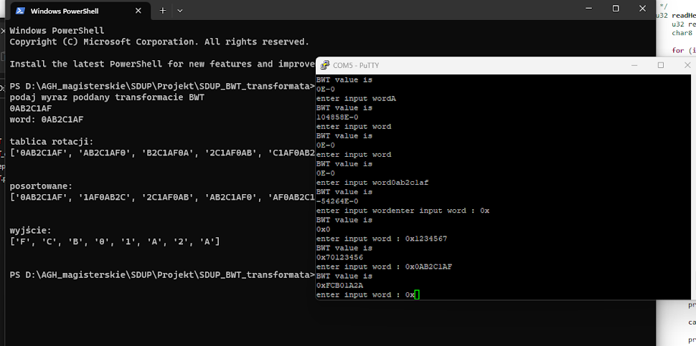
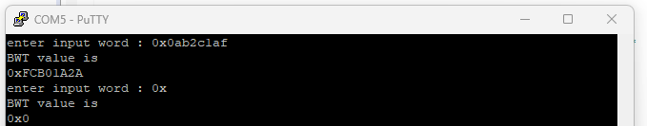
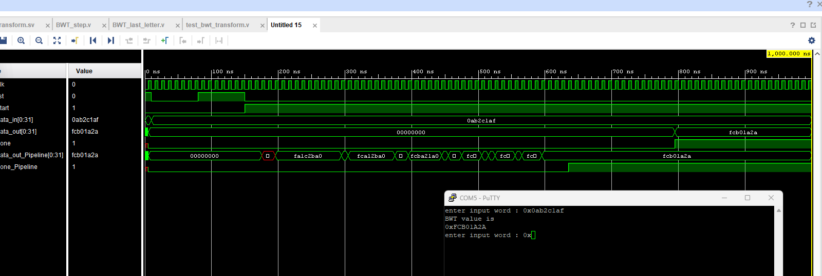
Uruchomienie programu oraz zestawienie z pozostałymi wynikami

Slide 9
Dziękuję za uwagę!

